Slide 1



NEURO
Café
28. März 2024 19:00 CET

Slide 2

NEURO
Café
How To Be a Great Neurosurgery Sub-i & Student
https://www.youtube.com/watch?v=HKUmZCSxVwQ

Slide 3
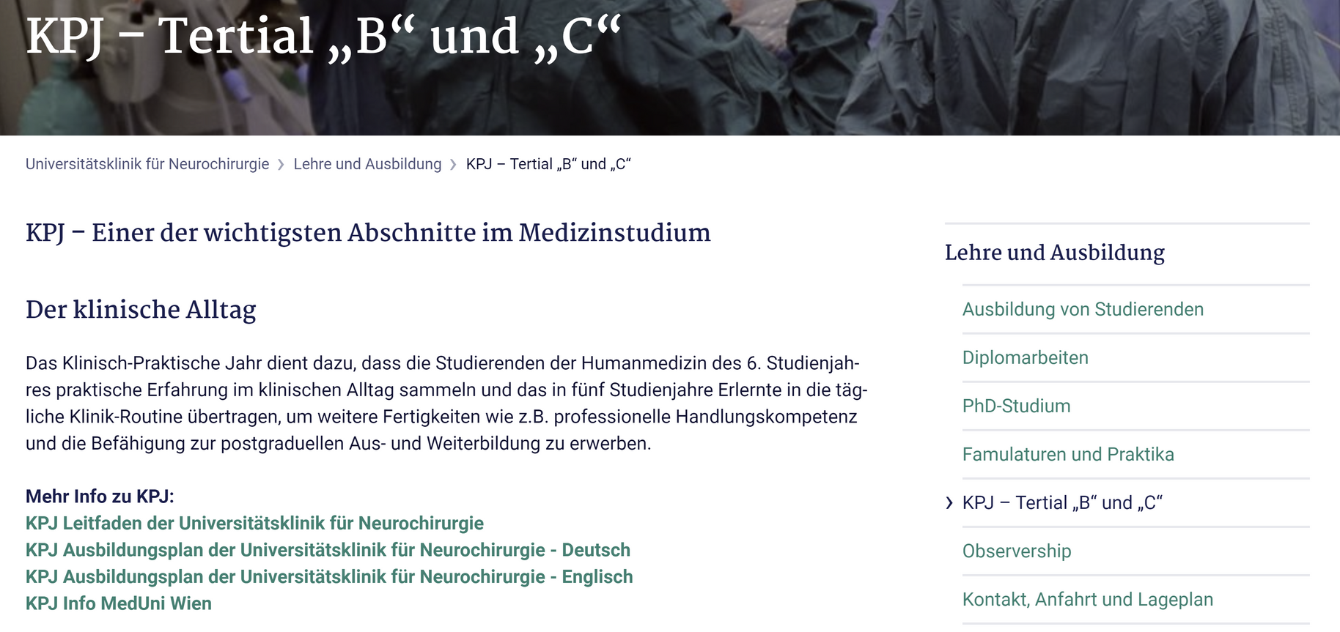
NEURO
Café
https://neurochirurgie.meduniwien.ac.at/lehre-und-ausbildung/kpj-tertial-b-und-c/

Slide 4
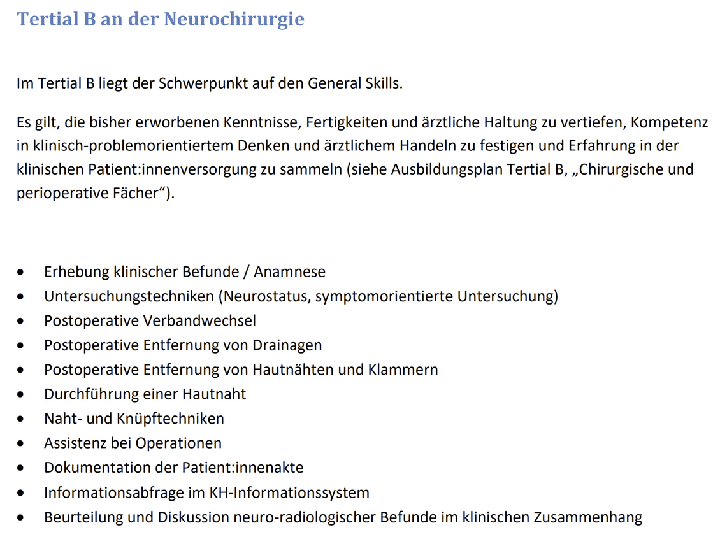
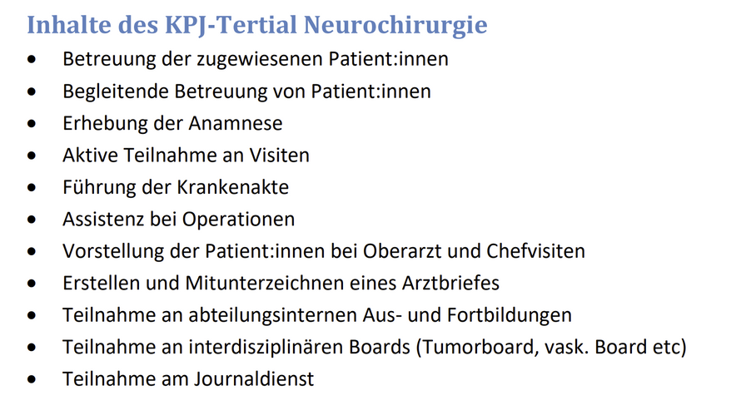
Was wird von mir erwartet?
NEURO
Café
https://neurochirurgie.meduniwien.ac.at/fileadmin/content/OE/neurochirurgie/Dokumente/Lehre/Leitfaden_KPJ_NCH_24.05.2023.pdf

Slide 5
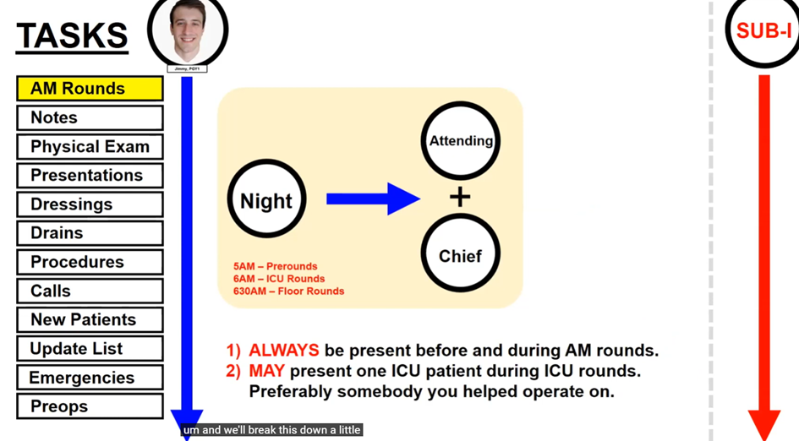
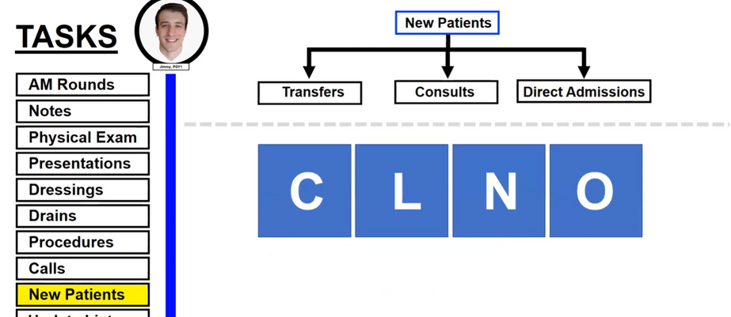
https://www.youtube.com/watch?v=YBtCkJRpyRQ&t=784s
Aufgabenbereiche
NEURO
Café
x
https://www.youtube.com/watch?v=YBtCkJRpyRQ&t=784s

Slide 6
Was erwarte ich mir?
NEURO
Café
Ziele:
  Ich lerne das Program kennen:
    Team und Stimmung in der Abteilung (Camaraderie, Department Culture)
    OP-Spektrum, Schwerpunkte (klinisch / wissenschaftlich)
    Struktur der Ausbildung
    Zufriedenheit der Assistenzärzt*innen mit der Ausbildung
    Stadt, Umgangsformen, …
  Das Program lernt mich kennen:
    Potenzial als zukünftiger Assistenzärzt*in
    Fachliches Wissen, wissenschaftliche Projekte
    Soft Skills!!!

Slide 7

Wie bringe ich mich am besten in den Klinikalltag ein?
NEURO
Café
Verschafft euch am Anfang einen Überblick über die Struktur / Abläufe in der Abteilung (SOPs, Patient Flow)
=> push the patient forward
Hilfe anbieten / Fragen stellen – aber ein Gespür für den Moment haben und nicht nerven
Es geht nicht nur darum, wie viel ihr arbeitet, sondern auch wie effizient!
Soft Skills: pünktlich, organisiert, höflich, freundlich, …

Slide 8
Patientenvorstellung
NEURO
Café
ISBAR
  Introduction / Identification
  Situation
  Background
  Assessment
  Recommendation / Request
  Name N.N., Alter, Woher kommt die Patientin (zugewiesen von extern, Ambulanz, Notfall, elektiv), (Verdachts-)diagnose, Symptomatik + Beginn, Wie erfolgte die Diagnose?, Was wurde bis jetzt gemacht?, aktuelle Symptomatik / GCS + weiteres Prozedere

Slide 9
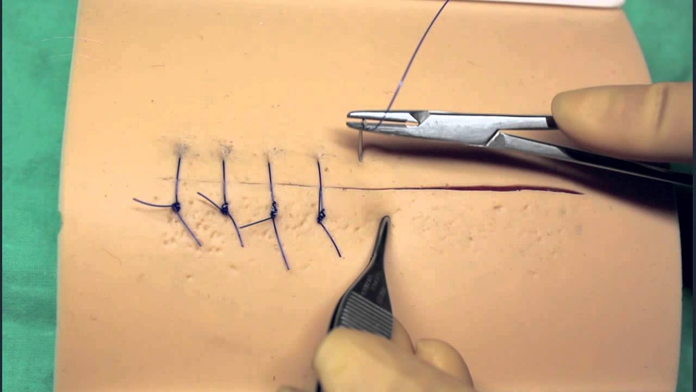
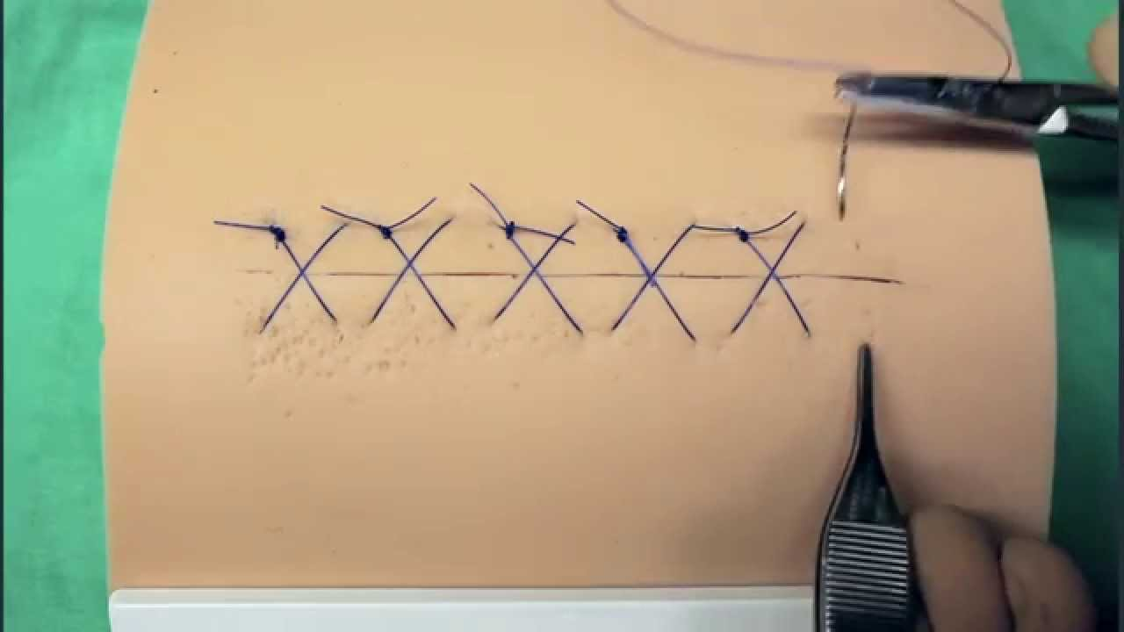
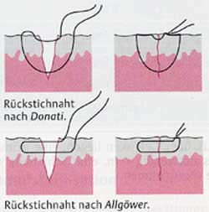

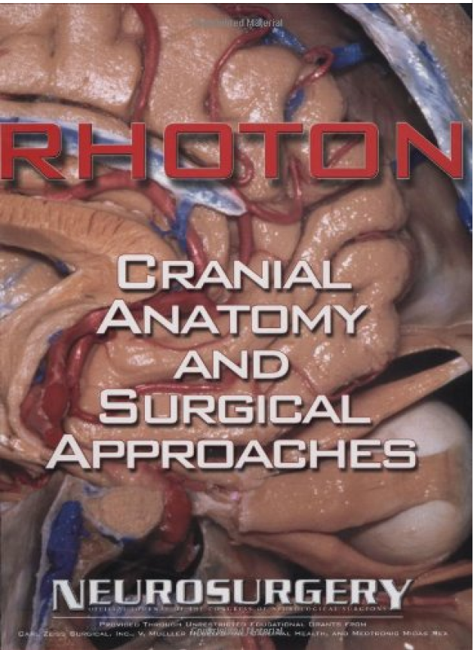
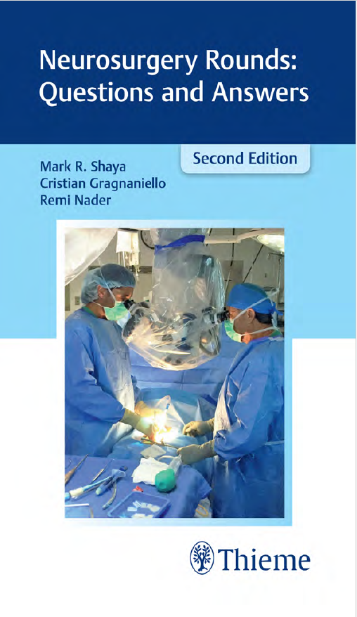
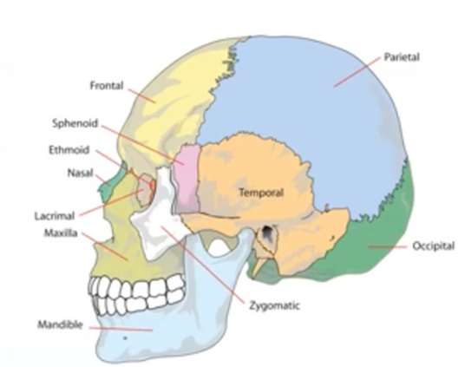
Wie bereite ich mich vor?
NEURO
Café
Naht-/Knüpftechniken kennen
Mit Material vertraut machen
Abläufe, SOPs, Computersystem, Telefonnummern, Textbausteine kennen
Welche Bildgebung für was?
Anatomie kennen: Gefäße, Gyri + Sulci, Knochen,
Landmarks (z.B. Pterion, Asterion, Kocher, Frazier, …)

Slide 10
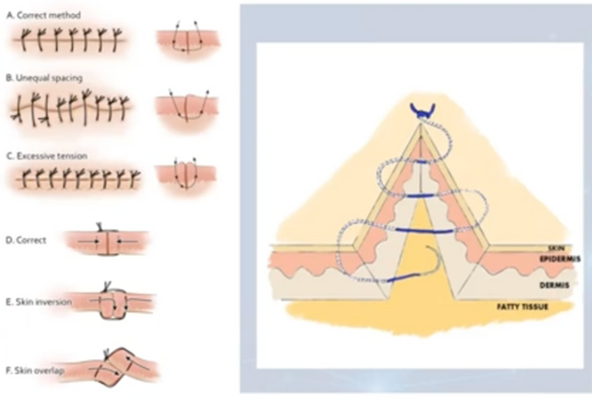
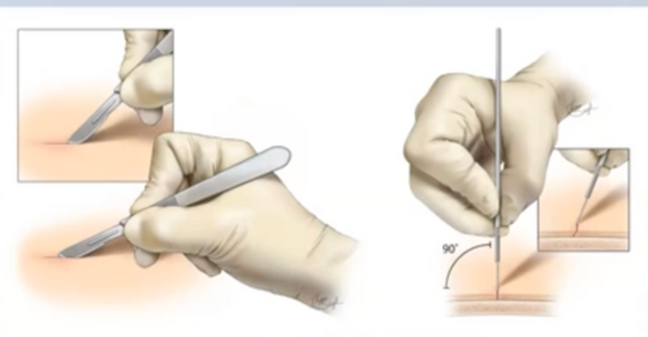
Wie verhalte ich mich richtig im OP?
NEURO
Café
Patientenakte, Bildgebung, Anatomie, Zugang kennen
Bei allen im OP vorstellen, freundlich und höflich sein!
Operateur fragen, ob man sich dazu waschen darf – vor dem Einwaschen bei der Instrumentarierin vorstellen, Handschuhgröße und Mantelgröße sagen
Auf der richtigen Seite stehen, nichts unsteril machen (Achtung: OP-Mikroskop)
Präsent sein, aber nicht im Weg stehen, Fragen im richtigen Moment stellen
Wie kann ich helfen?
Bei der Lagerung des Patienten (mit anpacken, auf Zugänge etc. achten), Nähen, Knüpfen, Bohrloch, Saugen, Spülen

Slide 11
Soft skills
NEURO
Café
3 As for Physician Success: Available, Affable, Able
  Minimize your impact on residents´ time with every interaction
  Maximize your positive impact on the service
  There is such a thing as a bad question
  Do not show off, you´re not always being interviewed
  Positivity > Negativity – minimize the drama
  Be nice/polite to everybody – from chief to residents to nurses
  Talk less, do more: “You have to walk the walk, not talk the talk.”
  “I handeled it” - attitude; Neurosurgery is all about results

Slide 12
Ziele
NEURO
Café
Be Remebered
Advance your neurosurgery knowledge
Demonstrate your ability to suceed in residency
Meet the right people
Avoid conflict

Slide 13
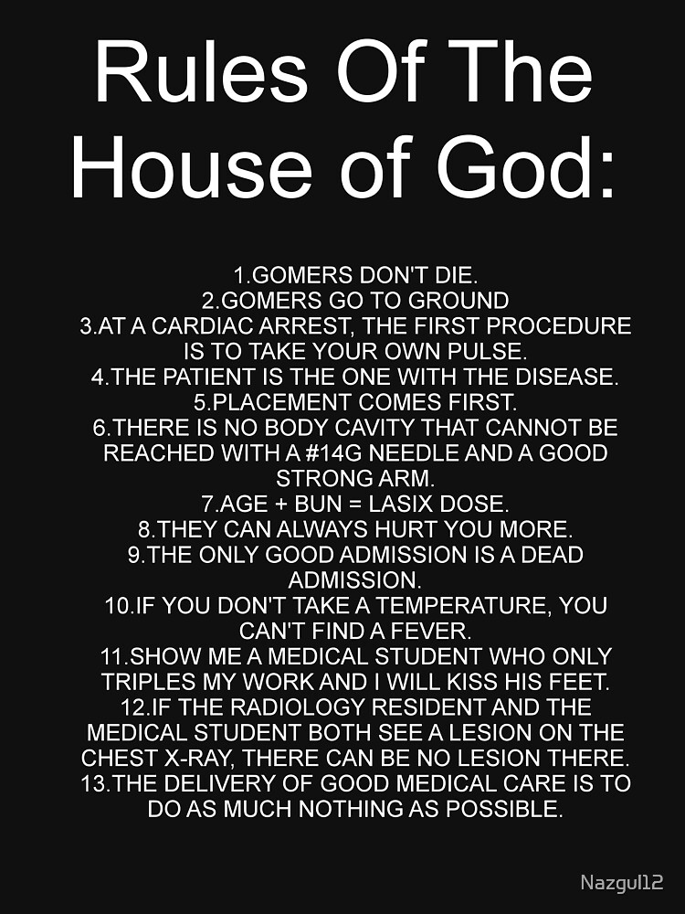
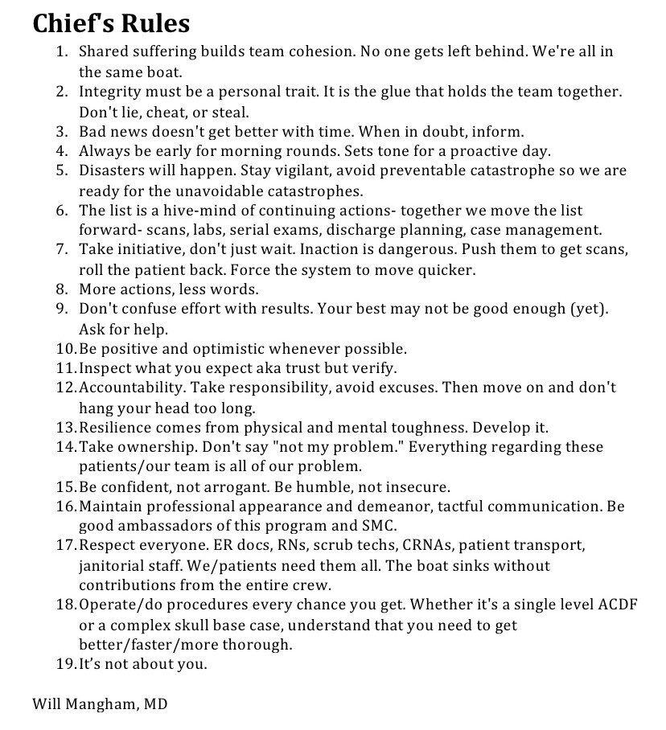
NEURO
Café

